Slide 1


우리 땅 기차 여행で 仮想空間を列車旅行しよう
その16
2021/10/26 & 10/27

Slide 2
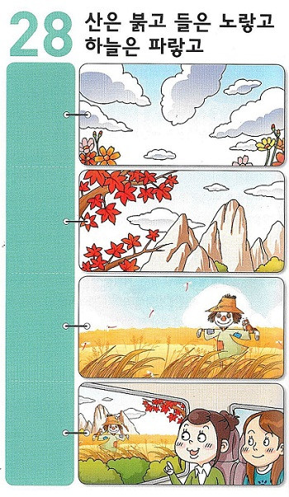
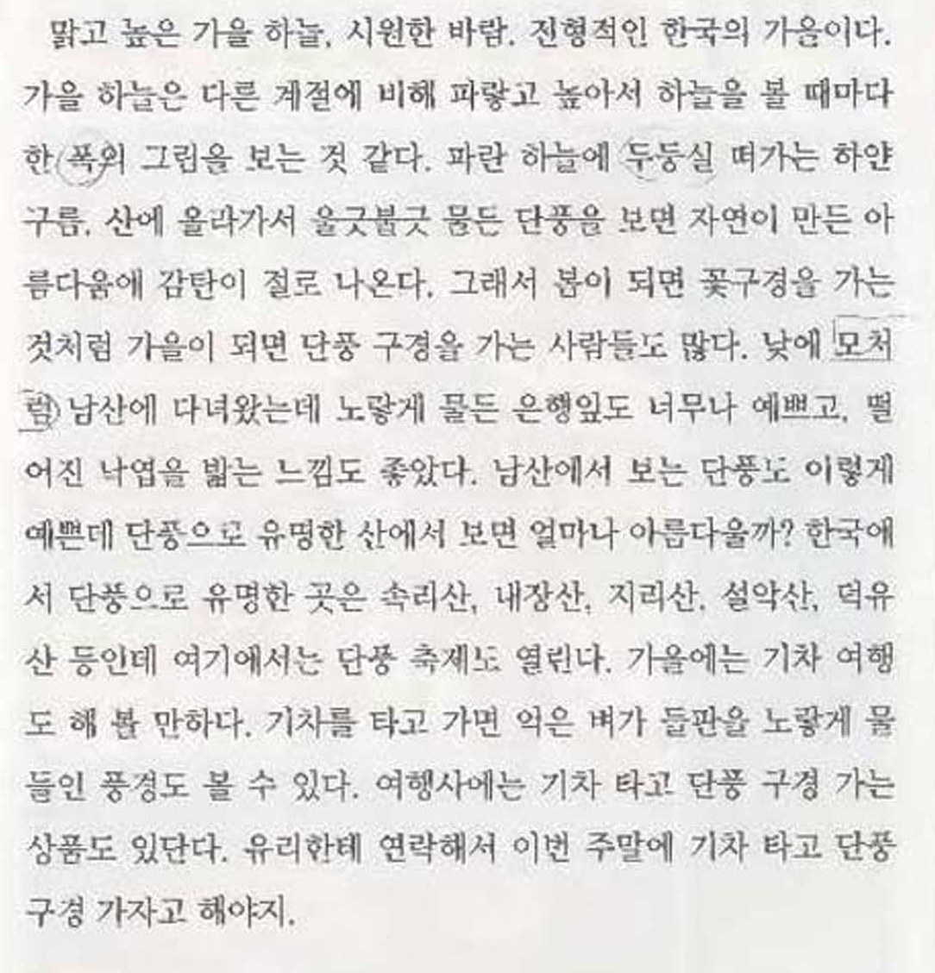

Slide 3

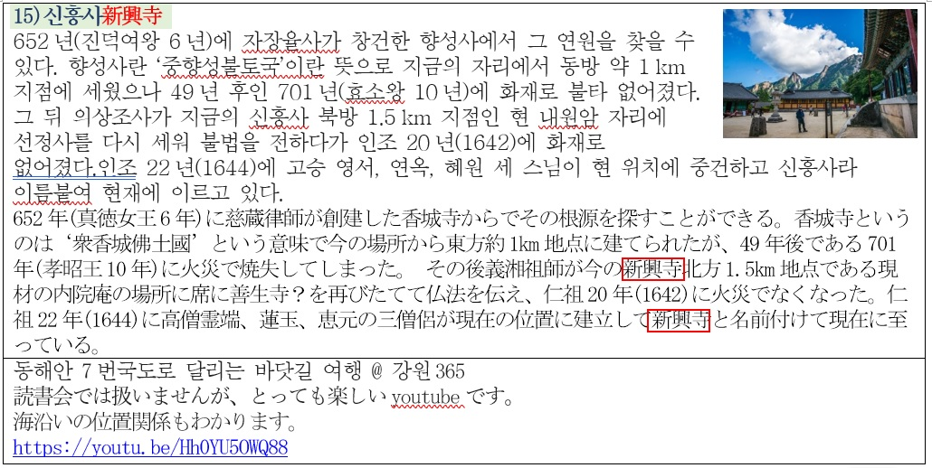
お詫び
onlinereading.pdf
69ページ

Slide 4
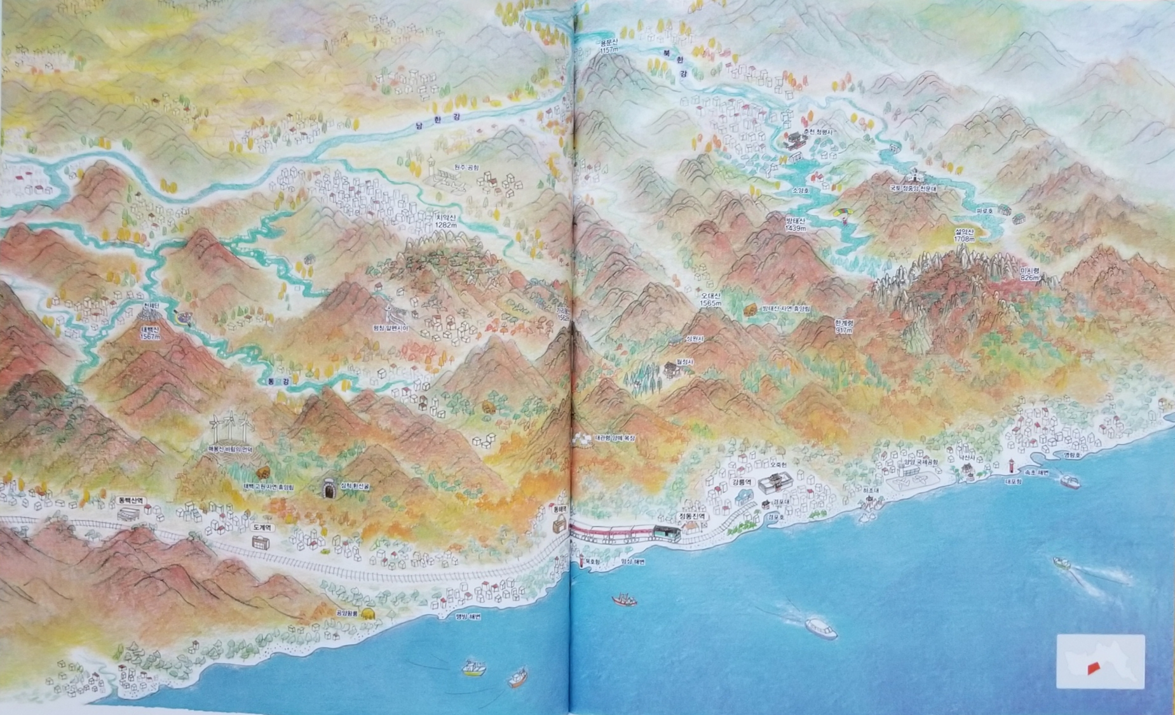

絵本 40-41ページ

Slide 5
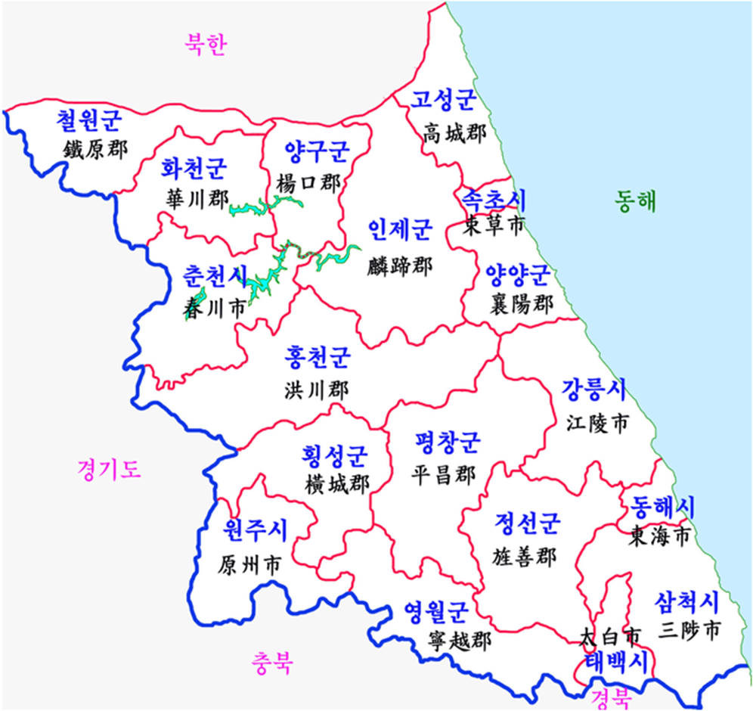


강원도
material 1の19ページ

Slide 6

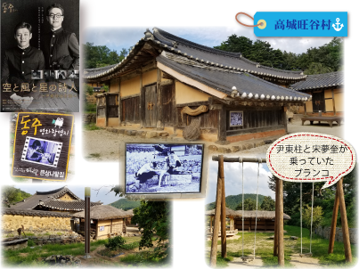
④
고성高城
고성왕곡마을 高城旺谷村
onlinereading.pdf
67ページ
先月15回目で行いましたが、高城に行くなら、ここから出発しても良いので載せておきますね。

Slide 7
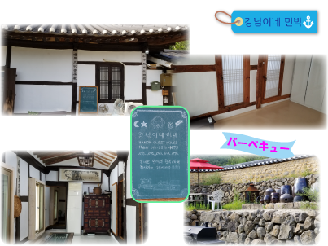
④
고성高城
参考：강남이네 민박
☎010-2315-4675

Slide 8
①
속초시 束草市
실향민失鄕民とは
한국의 분단과 한국 전쟁으로 인해 일부 사람들은 자신들의 고향으로 돌아갈 수 없게 되었다. 대한민국에서의 실향민은 조선민주주의인민공화국이 통치하는 북한에 고향을 둔 사람들이며, 조선민주주의인민공화국에서의 실향민은 대한민국이 통치하는 남한에 고향을 둔 사람들이다.

Slide 9
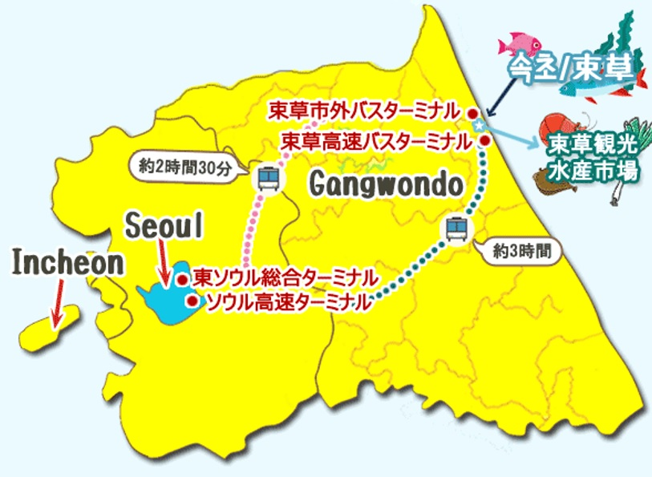
①
속초시 束草市

Slide 10
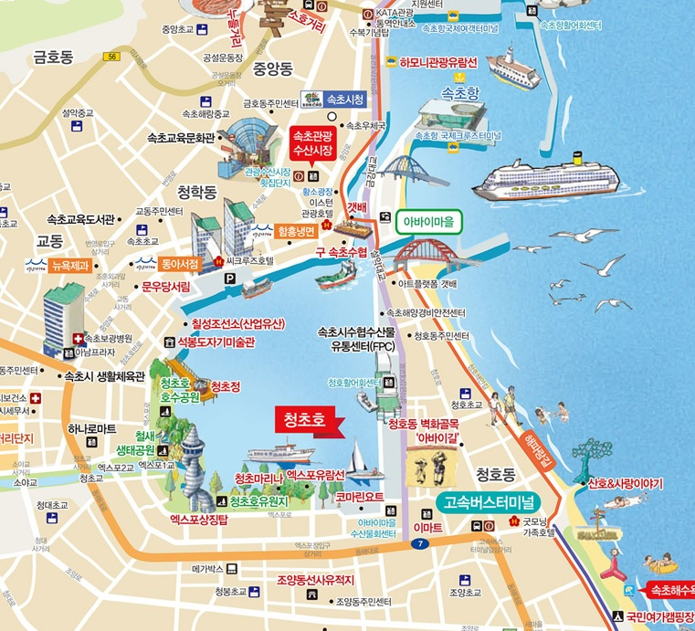
①
material 1の36ページ
真ん中の部分
속초시 束草市
アバイ村って？
더블루테라호텔

Slide 11
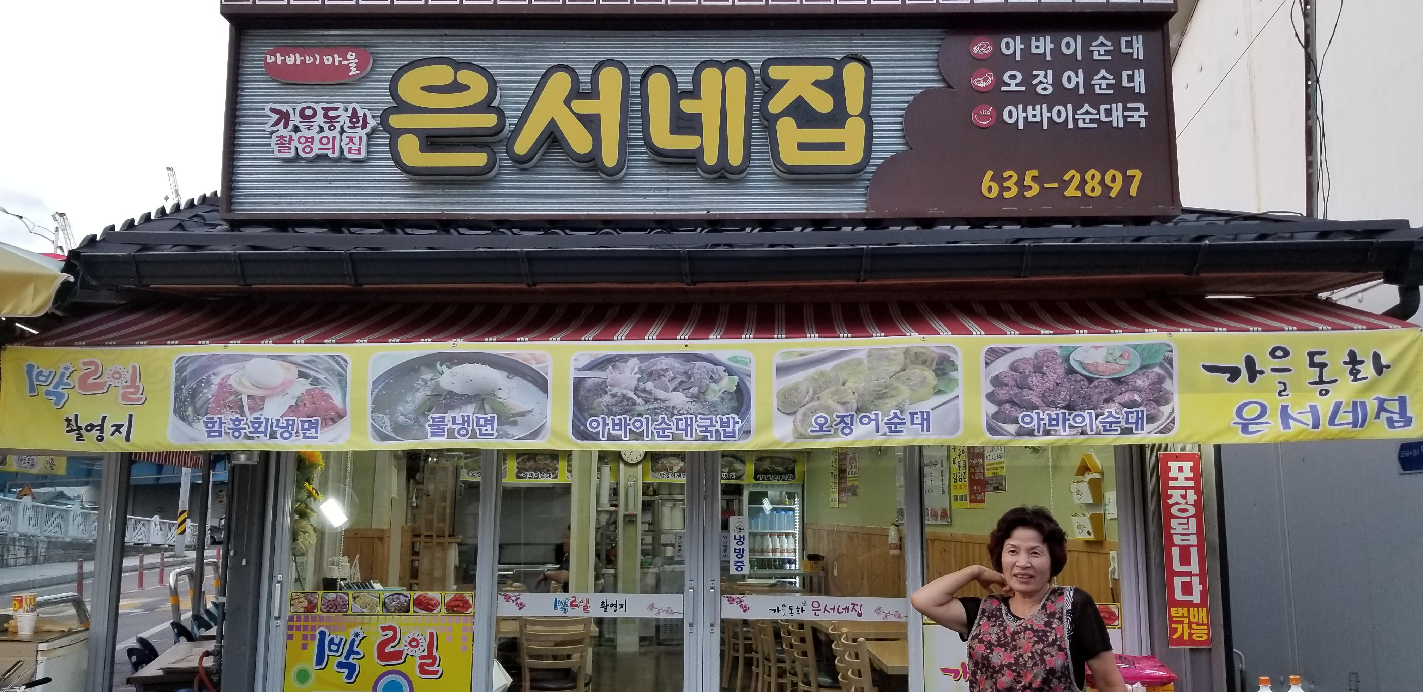
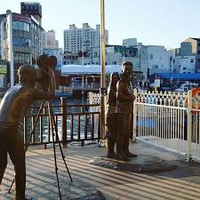
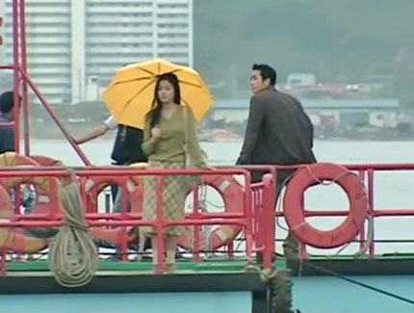
①
속초시 束草市
1)아바이 마을 アバイ村
함경도 출신 실향민들의 집단촌이다. 행정구역상 속초시 청호동에 속해있으며 속칭으로 '아바이촌' 또는 '아바이집단촌' 이라고도 불린다. 한국 전쟁 당시 월남한 실향민이 이 곳 인구의 70%를 차지하고 있다.

Slide 12
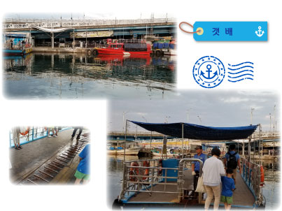
①
속초시 束草市
1)아바이 마을 アバイ村
“사람이 직접 끄는 이색적인 체험 여행” 속초시내와 아바이마을 사이에 놓인 속초항 수로를 넘나드는 도선(渡船)이 바로 갯배이다. 갯배는 동력선이 아니라서 탑승자가 쇠갈고리로 와이어를 당겨 반대편 선착장까지 배를 끌고 가야한다. 갯배는 곧 아바이마을의 상징이다. 직접 사람이 배를 끄는 재미에 아바이마을과 함께 속초의 대표적인 관광상품으로 큰 인기를 끌고 있다.

Slide 13
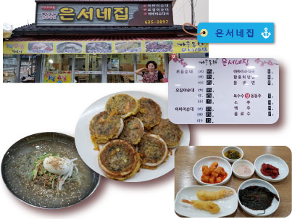
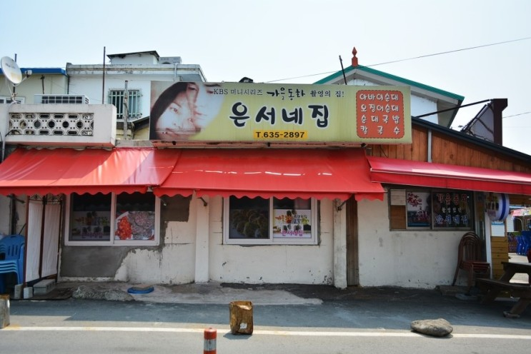
①
속초시 束草市
1)아바이 마을 アバイ村

Slide 14
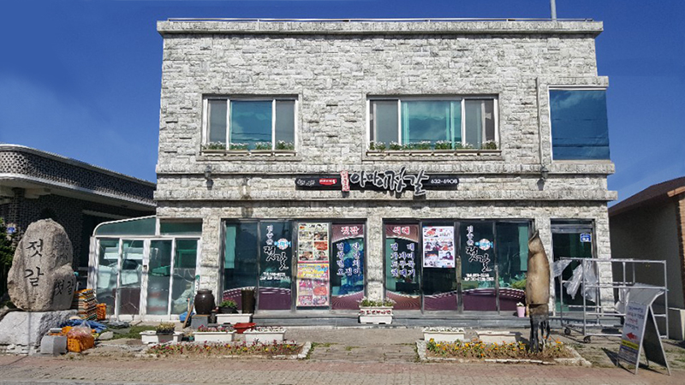
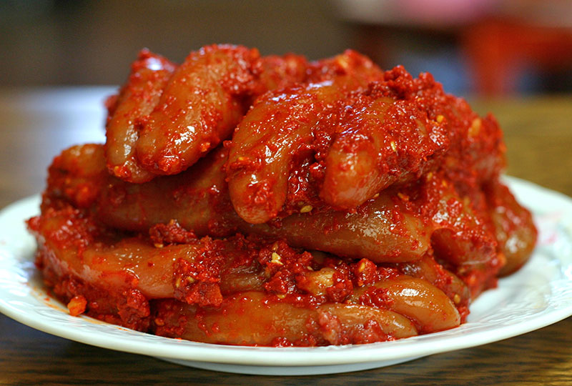
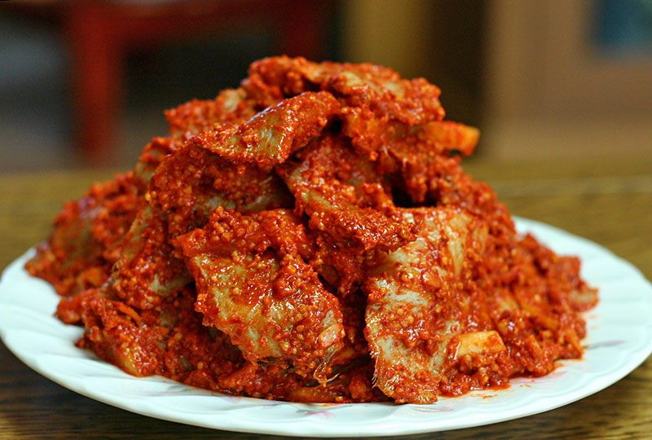
①
속초시 束草市
1)아바이 마을 アバイ村
가자미식해 / 가재미식혜 カレイの発酵塩漬け
김송순 아마이젓갈

Slide 15
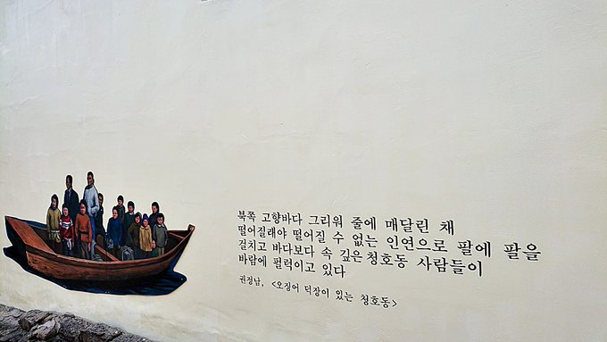
①
속초시 束草市
2)청호동 벽화골목 ‘아바이길’
아바이마을 골목길에 가면 실향의 애환과 삶의 의지를 새겨 넣은 벽화를 만날 수 있다. 피난길에도 버릴 수 없었던 보따리와 분단의 상징 철조망을 오브제로 삼고, 실향문학의 생생한 언어가 작품으로 표현된 길이다.

Slide 16
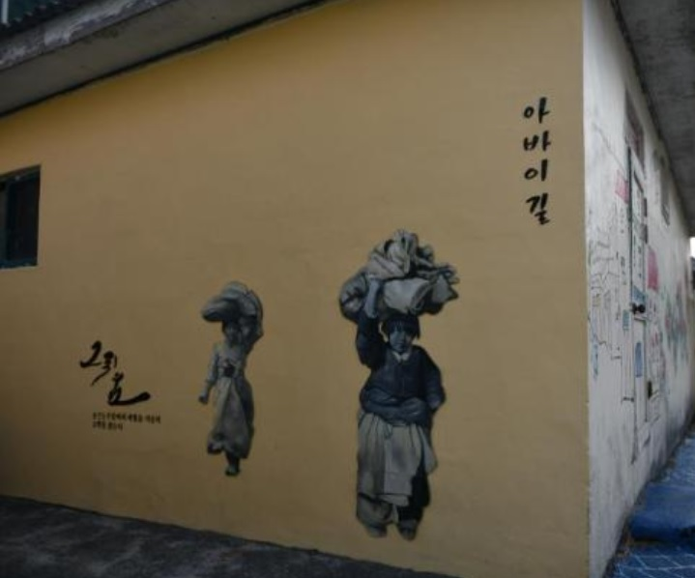
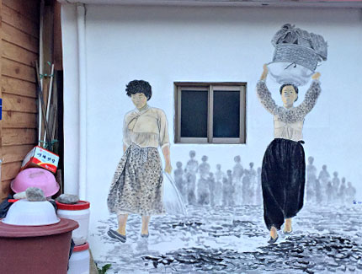
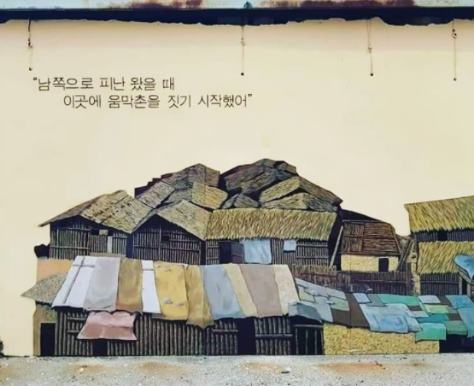
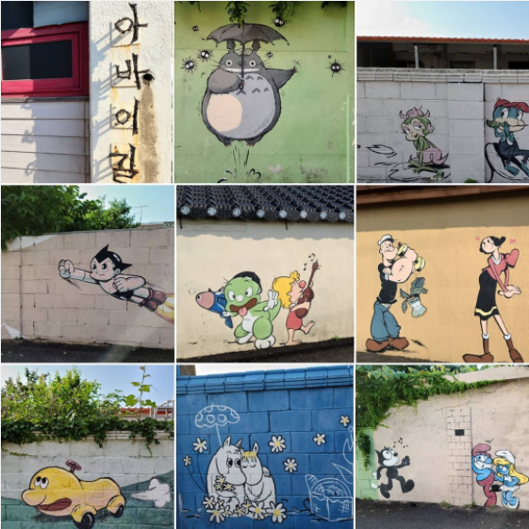
①
속초시 束草市
2)청호동 벽화골목 ‘아바이길’

Slide 17
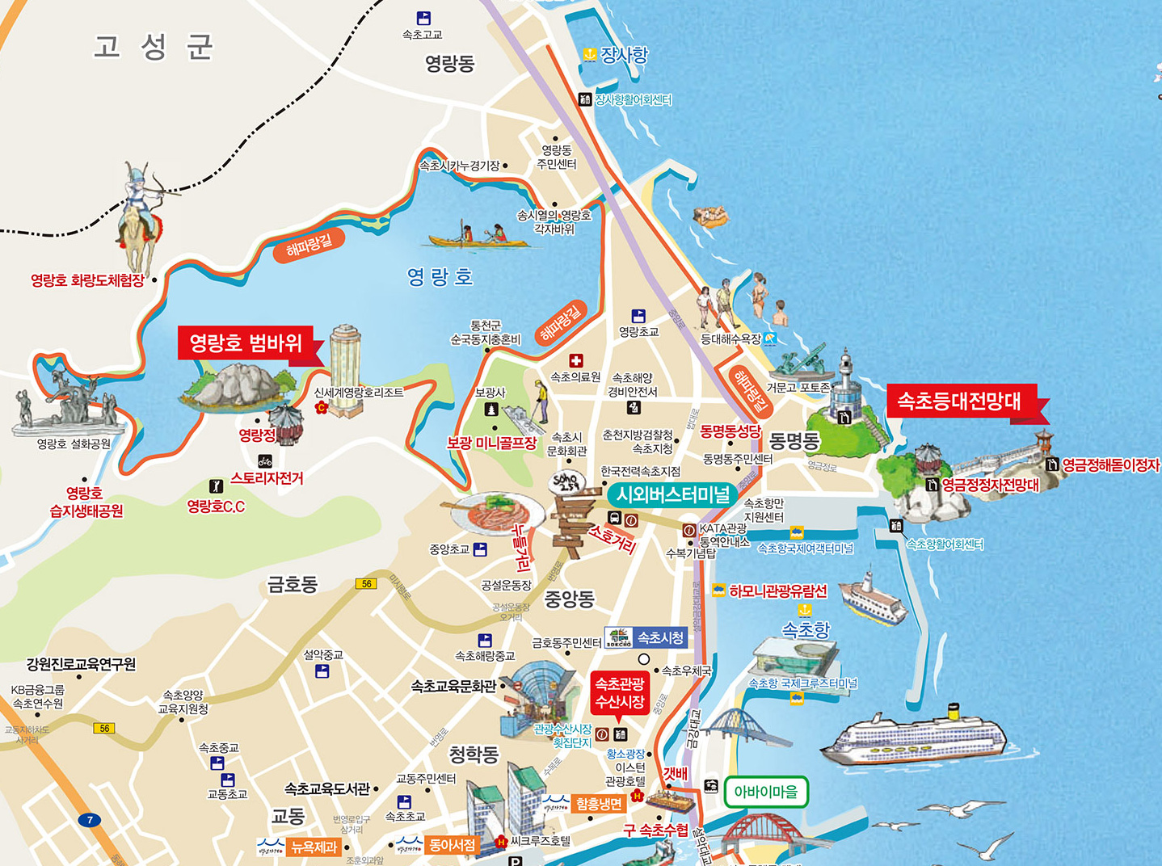
①
material 1の36ページ
北の部分
속초시 束草市

Slide 18
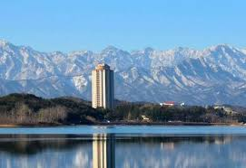
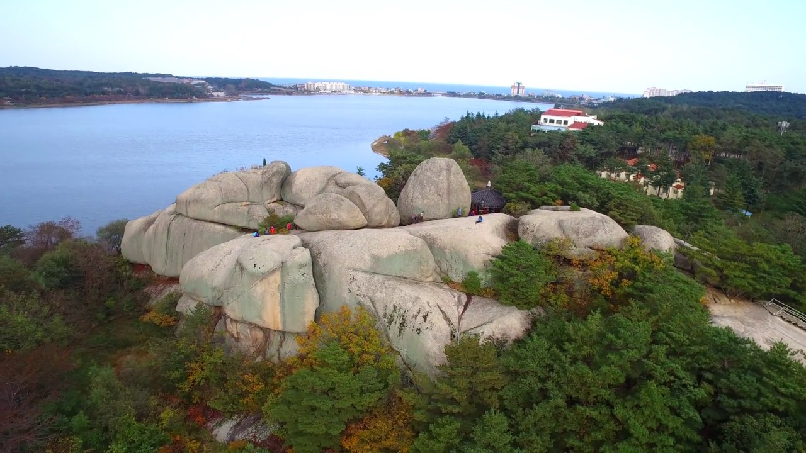
①
속초시 束草市
3)영랑호 永郞湖
석호潟湖せきこ
신라시대의 화랑인 영랑(永郞)이 발견했다는 기록이 삼국유사(三國遺事)에 있어서 현재의 이름이 지어졌다.
바다의 일부가 사취, 사주 등에 의하여 바깥 바다와 분리되어 형상된 석호이다. 고성의 화진호, 송지호, 영랑호, 청초호 등이 석호에 해당한다.
영랑호 범바위

Slide 19
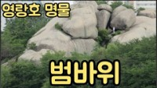
①
속초시 束草市
3)영랑호 永郞湖

Slide 20
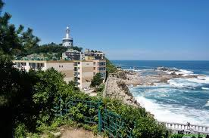
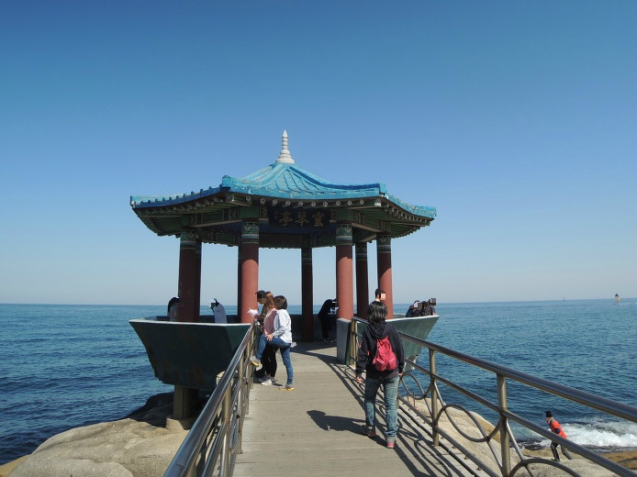
①
속초시 束草市
4)속초등대전망대 束草灯台展望台
영금정 해맞이 정자

Slide 21

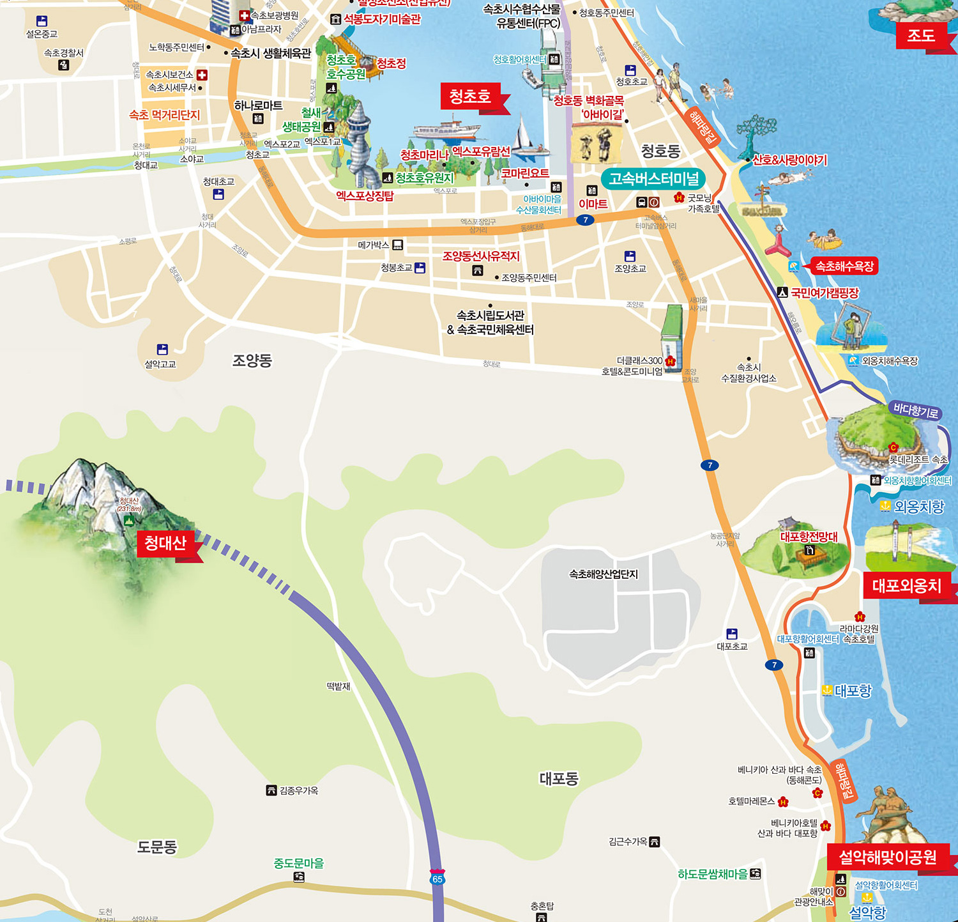

속초시 束草市バスターミナル到着
ホテルは
ターミナルから
徒歩7分くらい
더블루테라호텔
バスターミナル
ホテル

Slide 22
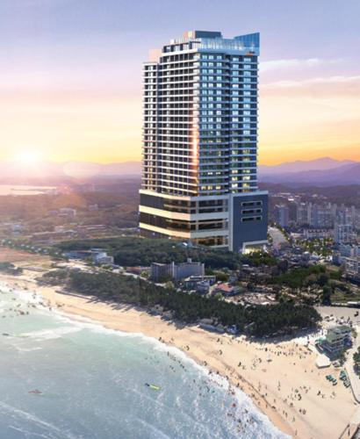

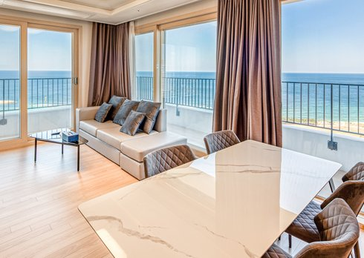
속초시 束草市
더블루테라호텔
강원 속초시 동해대로 3920 (조양동)
THE BLUETERRA HOTEL BY BLUE HORIZON T.033-633-2801
まずは
荷物を預けに

Slide 23
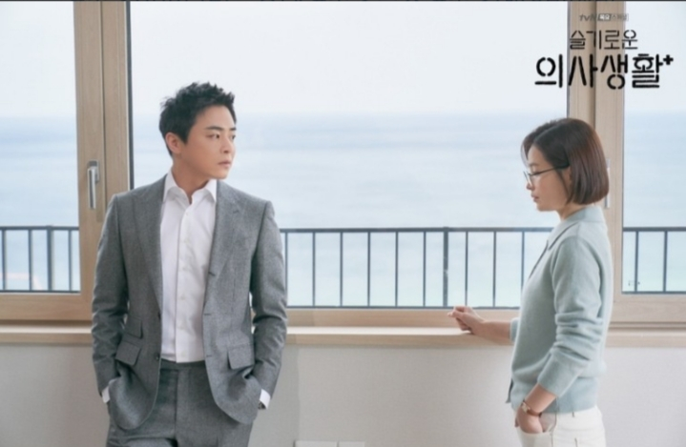
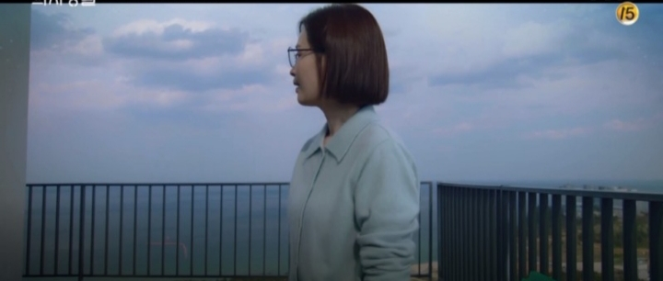
①
속초시 束草市
5)더블루테라호텔

Slide 24
①
속초시 束草市
6)칠성조선소七星造船所
1952년 북에서 내려온 배 목수 고 최철봉씨가 청초호 일부를 메워 만든 조선소인데요, 이후 2017년까지 65년 동안 3대에 걸쳐 운영되었습니다. 처음 최철봉씨는 한국전쟁이 끝나면 고향으로 돌아갈 생각으로 속초에 자리를 잡았지만, 결국 돌아가지 못하고 원산조선소란 이름으로 사업을 시작하게 됐다고 합니다.

Slide 25
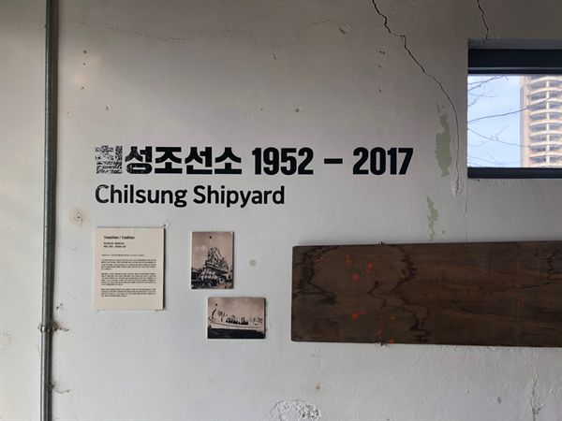
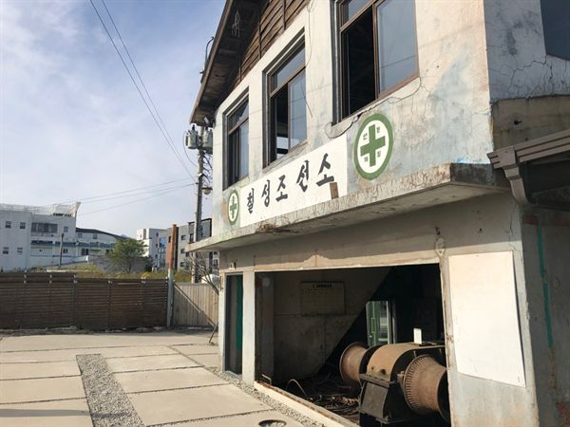
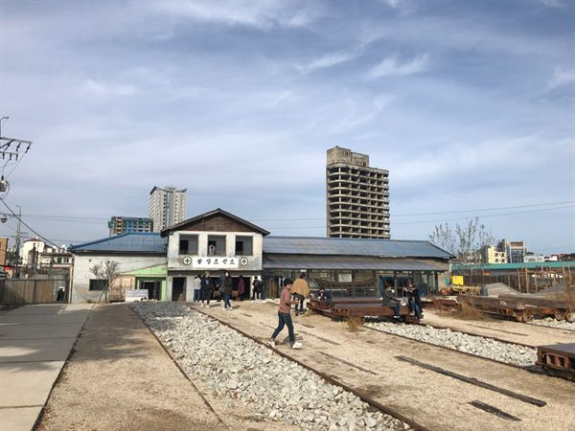
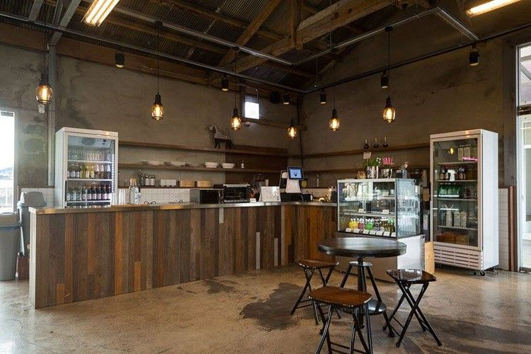
①
속초시 束草市
6)칠성조선소七星造船所

Slide 26
①
속초시 束草市
7)동아서점 東亜書店
책방지기가 선별해 고른 주제별 서가와 독립출판물을 소개한다. 독서모임과 북토크, 워크숍, 전시, 공연, 강연을 정기적으로 연다. 특히 연말에는 책방지기가 추천하는 12권의 책의 책갈피에 추천 이유를 적어 전시 판매한다. 1956년에 개점한 이래 3대째 운영하는 속초에서 가장 오래된 서점이다.

Slide 27

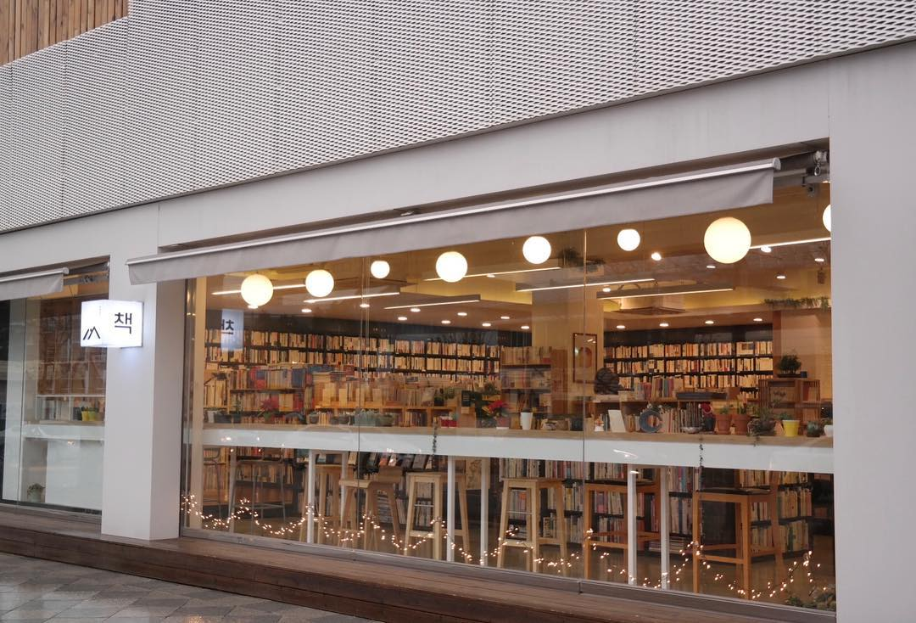
①
속초시 束草市
7)동아서점 東亜書店

Slide 28
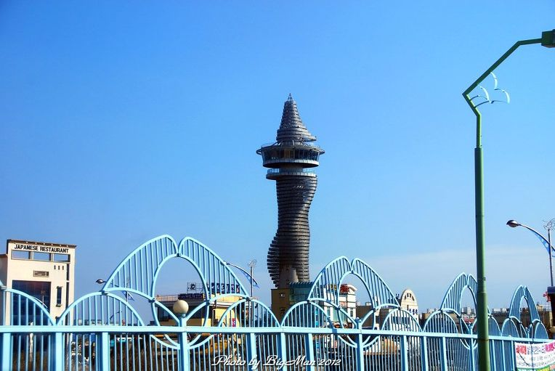
①
속초시 束草市
8)엑스포상징탑 エクスポタワー

Slide 29
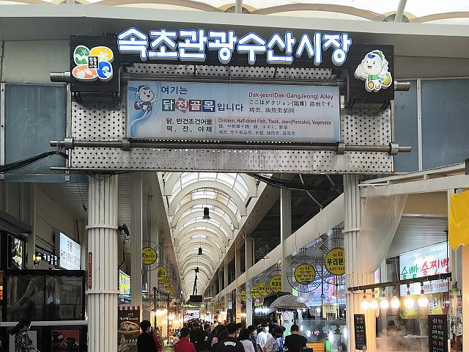
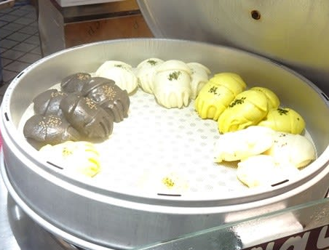
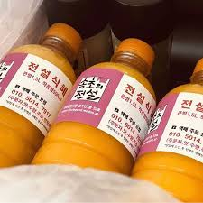
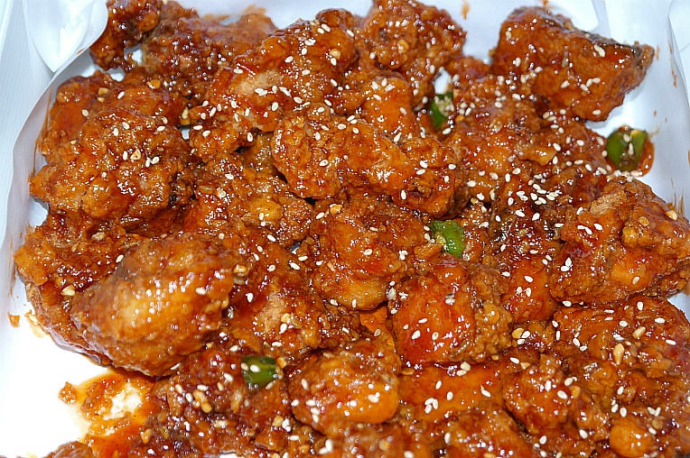
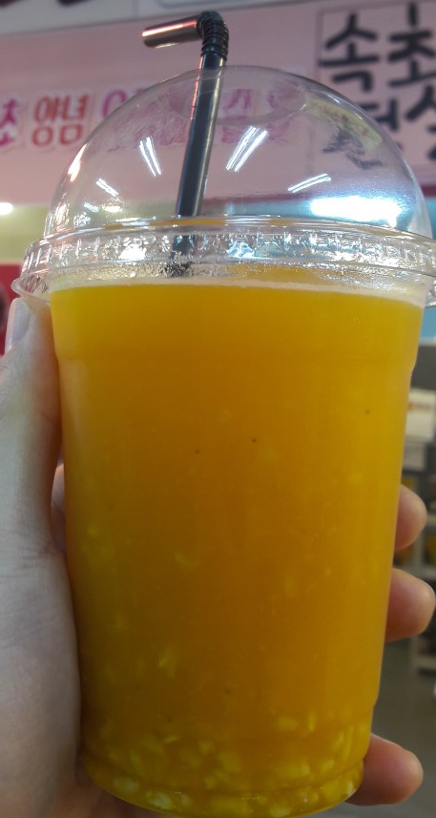

①
속초시 束草市
9)속초관광수산시장 束草観光水産市場
전설의 단호박 식혜
오징어 만두
만석 닭강정

Slide 30
①
속초시 束草市
10)물회 刺身の冷たいスープ
원래는 조업을 하는 어부들이 어선에서 먹던 음식으로, 국(?)처럼 회를 먹기 위해 고안된 방식. 참고로 배에서 물은 오래 보관이 힘들어 대신 술을 마시는 경우가 많았기 때문에 숙취 해소 차원에서 먹는 경우도 많았으며, 한 술 더 떠서 여기에 밥을 말아 먹기도 했다고 한다.

Slide 31
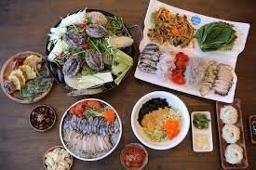
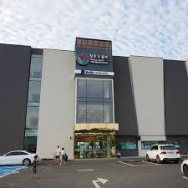
①
속초시 束草市
10)물회 刺身の冷たいスープ
1.청초수물회
2.봉포머구리집
3.완도회식당

Slide 32
①
material 1の36ページ
南の部分
속초시 束草市

Slide 33
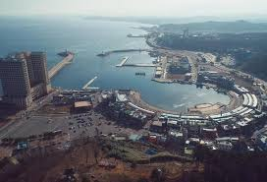
①
속초시 束草市
11)대포항 大浦港

Slide 34
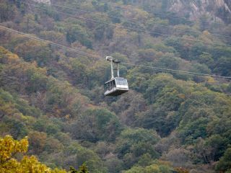
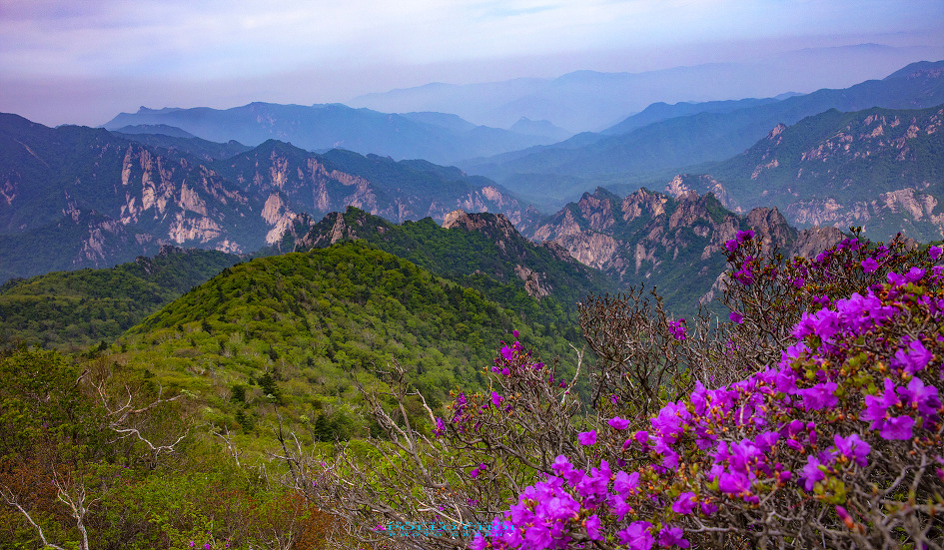
①
속초시 束草市
12)설악산국립공원 雪岳山国立公園

Slide 35


①
속초시 束草市
12)설악산국립공원 雪岳山国立公園

Slide 36


①
속초시 束草市
12)설악산국립공원 雪岳山国立公園

Slide 37


①
속초시 束草市
13)학무정鶴舞亭
バスで20分程度だが。。。

Slide 38


①
속초시 束草市
14)조도 鳥島

Slide 39
①
속초시 束草市
15)신흥사神興寺
652년(진덕여왕 6년)에 자장율사가 창건한 향성사에서 그 연원을 찾을 수 있다. 향성사란 ‘중향성불토국’이란 뜻으로 지금의 자리에서 동방 약 1 km 지점에 세웠으나 49년 후인 701년(효소왕 10년)에 화재로 불타 없어졌다. 그 뒤 의상조사가 지금의 신흥사 북방 1.5 km 지점인 현 내원암 자리에 선정사를 다시 세워 불법을 전하다가 인조 20년(1642)에 화재로 없어졌다.인조 22년(1644)에 고승 영서, 연옥, 혜원 세 스님이 현 위치에 중건하고 신흥사라 이름붙여 현재에 이르고 있다.

Slide 40


①
속초시 束草市
15)신흥사新興寺
バスで1時間位

Slide 41

①
속초시 束草市

Slide 42
②
양양군 襄陽郡
1)하조대 河趙臺
암석해안으로 온갖 기암괴석과 바위섬들로 이루어져 주위의 울창한 송림과 어울려 절경을 이룬다. 하조대 정자 앞 소나무는 애국가 동영상 첫소절에 실려있다.
조선의 개국공신 하륜과 조준이 태종 치세 말년에 휴양하던 곳이라 하여 두 사람의 성을 따서 하조대로 불렀다고 전해진다. 참고로 두 사람은 조선의 법전인 경제육전을 함께 편찬하기도 했다.

Slide 43

⑥
양양군 襄陽郡
1)하조대 河趙臺

Slide 44



②
양양군 襄陽郡
1)하조대 河趙臺
六龍が飛ぶ
하륜河崙(チョ・ヒボン)
조준趙浚(イ・ミョンヘン)

Slide 45
②
양양군 襄陽郡
2)휴휴암 休休庵
바닷가에 자리한 암자다. 휴휴암은 일상의 번뇌를 내려놓고 쉬고 또 쉬라는 의미에서 지어졌다. 1997년 홍법스님이 창건한 이곳은 묘적전이라는 법당 하나로 시작되었으나 1999년, 바닷가에 누운 관세음보살 형상의 바위가 발견되면서 기도처로 유명해졌다. 묘적전 아래 바닷가에는 활짝 핀 연꽃을 닮아 연화대라고 이름 지어진 너른 바위가 있다. 연화대에서 관세음보살 바위와 거북이 형상의 바위를 찾아볼 수 있어 사시사철 관광객의 발길이 끊이지 않는다. 그밖에 발가락 바위, 발바닥 바위, 주먹바위 등 기이한 모습의 기암괴석이 신비감을 더한다. 때로는 해변으로 먹이를 찾아오는 황어 떼도 만날 수 있다. 휴휴암에는 묘적전, 다라니 굴법당, 관음범종, 지혜관세음보살상 등이 자리한다. 바닷가 언덕 위의 지혜관세음보살상은 휴휴암의 또 다른 명물이다. 동해용왕상과 남순동자상을 양쪽에 둔 지혜관음보살상은 뒤에 푸른 동해를 두르고 있어 경치가 빼어나다.

Slide 46

②
양양군 襄陽郡
2)휴휴암 休休庵
지혜관음보살상
동해용왕상
남순동자상

Slide 47



②
양양군 襄陽郡
2)휴휴암 休休庵
묘적전 妙寂殿
진신사리 眞身舍利

Slide 48


②
양양군 襄陽郡
2)휴휴암 休休庵

Slide 49

②
양양군 襄陽郡
3)낙산사洛山寺

Slide 50
우리 땅 기차 여행で 仮想空間を列車旅行しよう
その17
2021/11/24 & 11/30

